Slide 1
Học Viện Nông Nghiệp Việt Nam Khoa Công nghệ thông tin
BÁO CÁO
ĐỒ ÁN THỰC TẬP CHUYÊN NGÀNH
ĐỀ TÀI:
XÂY DỤNG WEBSITE HỖ TRỢ BÁN HÀNG ĐIỆN TỬ CHO CÔNG TY CỔ PHẦN THIẾT BỊ VÀ TRUYỀN THÔNG NAT
Giảng viên hướng dẫn: Ths. Hoàng Thị Hà
Sinh viên thực hiện: Đào Văn Tâm – 601329
Phan Văn Tuấn – 601345

Slide 2
Nội dung chính
1. ĐƯA RA VẤN ĐỀ
2. TỔNG QUAN LÝ THUYẾT
3. TỔNG QUAN VỀ CHƯƠNG TRÌNH
4. QUY TRÌNH XÂY DỤNG HỆ THỐNG
5. KẾT QUẢ ĐẠT ĐƯỢC
6. KẾT LUẬN VÀ HƯỚNG PHÁT TRIỂN

Slide 3

1.Đưa ra vấn đề
1.1. Tính thời sự và tầm quan trọng của đề tài
Đối với khách hàng:
Không bị giới hạn thời gian mua hàng
Không bị giới hạn địa điểm mua hang.
Nhiều lựa chọn về sản phẩm.
Thoải mái so sánh giá cả.

Slide 4
1.Đưa ra vấn đề
Đối với doanh nghiệp:
Mở rộng phạm vị tiếp cận khách hàng.
Giảm chi phí quản lý hệ thống.
Cải thiện hệ thống phân phối bán hàng.
Cải thiện chất lượng dịch vụ.

Slide 5
2.Tổng quan lý thuyết
➢ Công cụ sử dụng:
Máy chủ website: Xampp
Ngôn ngữ lập trình: PHP
Frame work: Laravel
Hệ CSDL: MySQL và phpMyAdmin
Bootstrap 3
SublimeText, VSCode

Slide 6
3. Tổng quan về chương trình
3.1 Phạm vi chương trình:
Xây dựng các chức năng đáp ứng nghiệp vụ đề ra.
3.2 Các chức năng của chương trình:
Quản lý tiêu đề.
Quản lý hãng.
Quản lý sản phẩm.
Quản lý thành viên.
…
Thống kê – Báo cáo.

Slide 7
4. Quy trình xây dựng hệ thống
4.1. Phân tích thiết kế hệ thống.
4.2. Thiết kế giao diện.
4.3. Lập trình sử dụng ngôn ngữ PHP và Laravel framework.
4.4 Cài đặt và kiểm thử chương trình

Slide 8
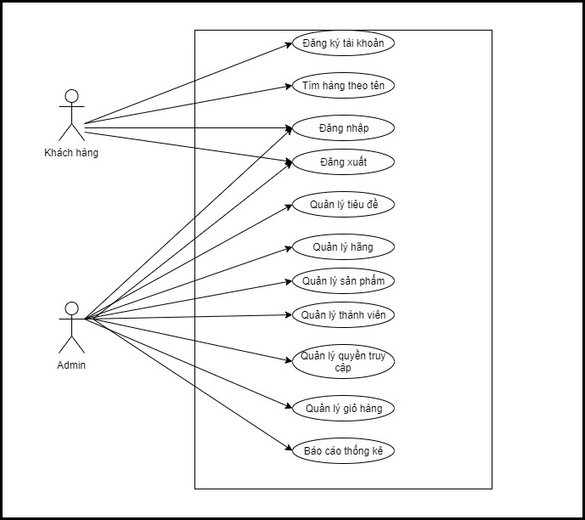
4.1 Phân tích thiết kế hệ thống
Hình 1: Sơ đồ use-case tổng quát của hệ thống

Slide 9
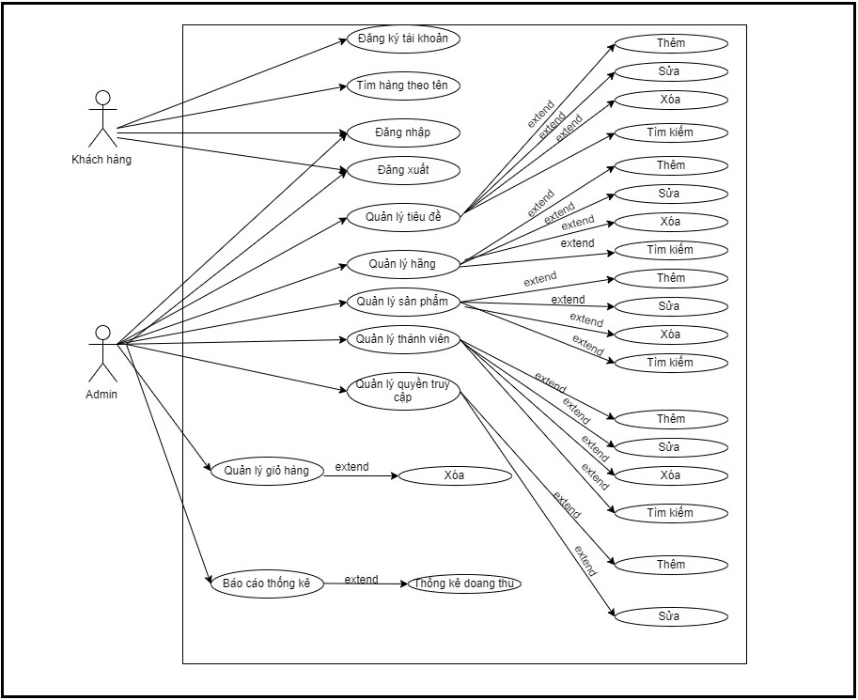
4.1 Phân tích thiết kế hệ thống
Hình 2: use-case chi tiết của hệ thống

Slide 10
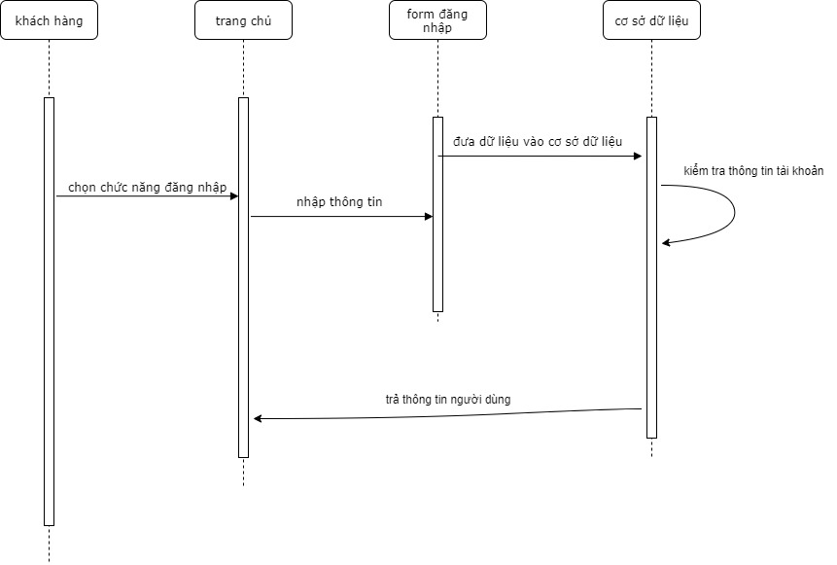
4.1 Phân tích thiết kế hệ thống
Hình 3: Sơ đồ tuần tự cho chức năng đăng nhập(khách hàng)

Slide 11
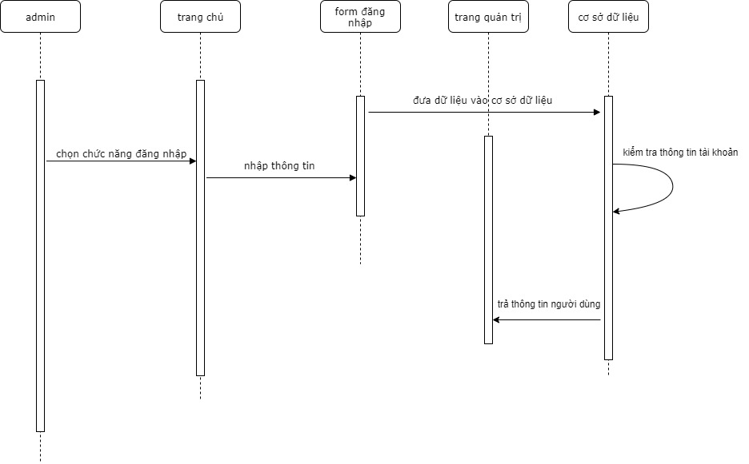
4.1 Phân tích thiết kế hệ thống
Hình 4: Sơ đồ tuần tự cho chức năng đăng nhập(admin)

Slide 12
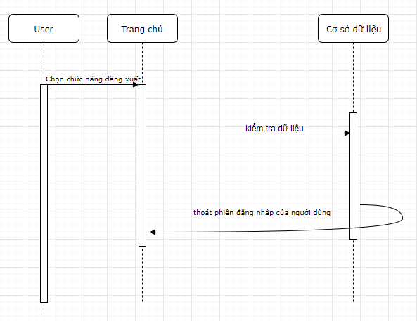
4.1 Phân tích thiết kế hệ thống
Hình 5: Sơ đồ tuần tự chức năng đăng xuất(khách hàng)

Slide 13
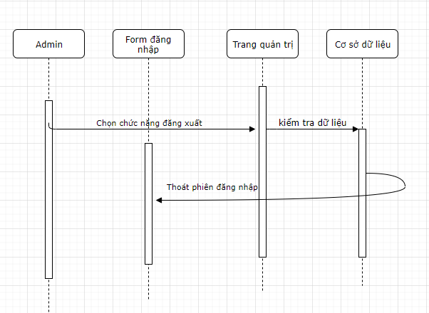
Phân 4.1 Phân tích thiết kế hệ thống thiết kế hệ thống
Hình 6: Sơ đồ tuần tự chức năng đăng xuất(admin)

Slide 14
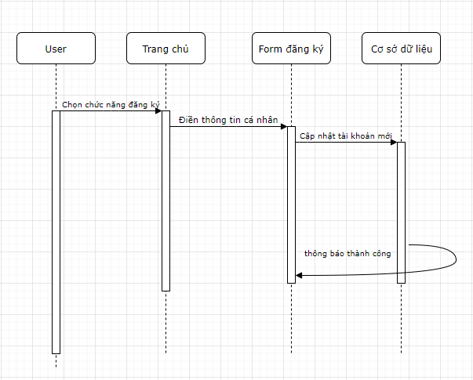
Phân tích thiết kế hệ thống
Hình 7: Sơ đồ tuần tự chức năng đăng ký

Slide 15
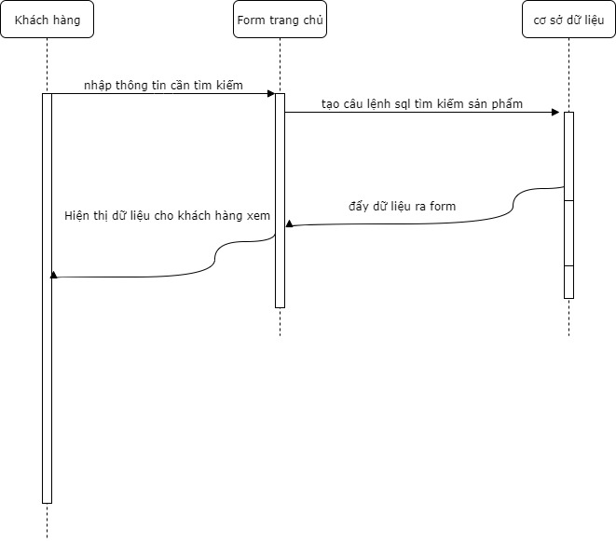
4.1 Phân tích thiết kế hệ thống
Hình 8: Sơ đồ tuần tự chức năng tìm kiếm sản phẩm(khách hàng)

Slide 16
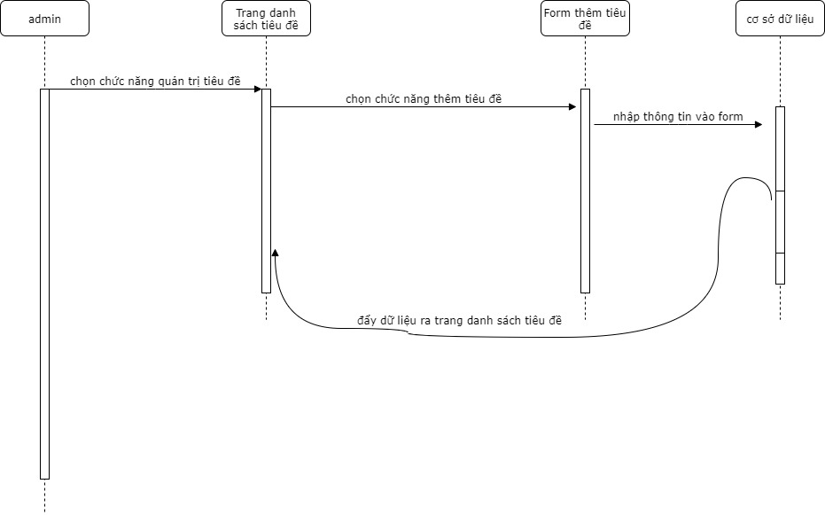
4.1 Phân tích thiết kế hệ thống
Hình 9: Sơ đồ tuần tự chức năng thêm tiêu đề

Slide 17
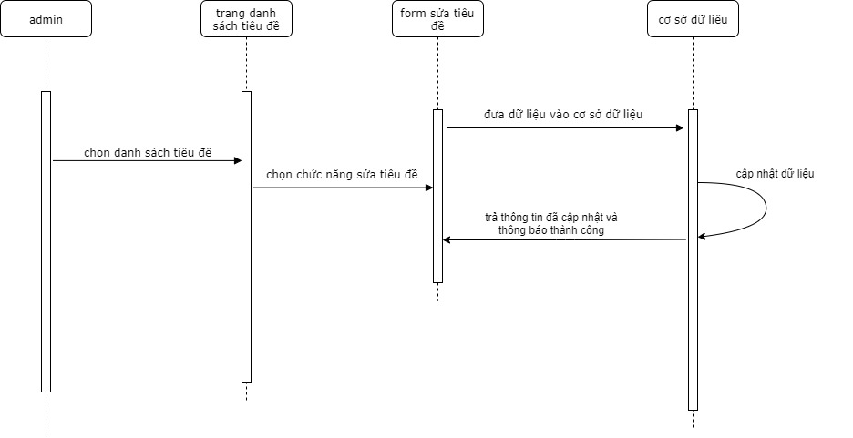
4.1 Phân tích thiết kế hệ thống
Hình 10: Sơ đồ tuần tự chức năng sửa tiêu đề

Slide 18
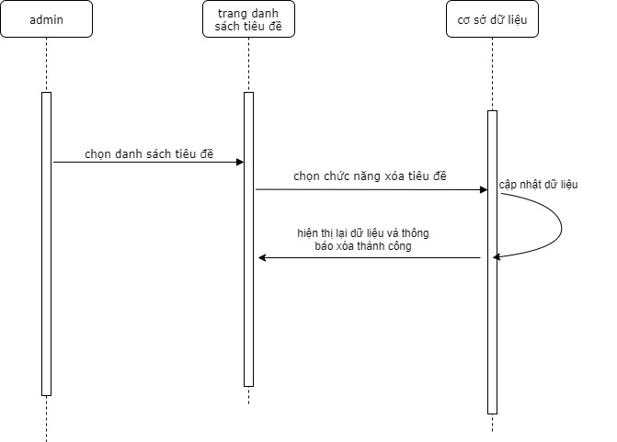
4.1 Phân tích thiết kế hệ thống
Hình 11: Sơ đồ tuần tự chức năng xóa tiêu đề

Slide 19
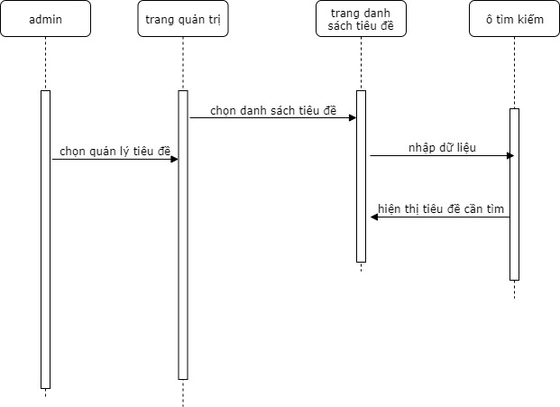
4.1 Phân tích thiết kế hệ thống
Hình 12: Sơ đồ tuần tự chức năng tìm kiếm tiêu đề

Slide 20
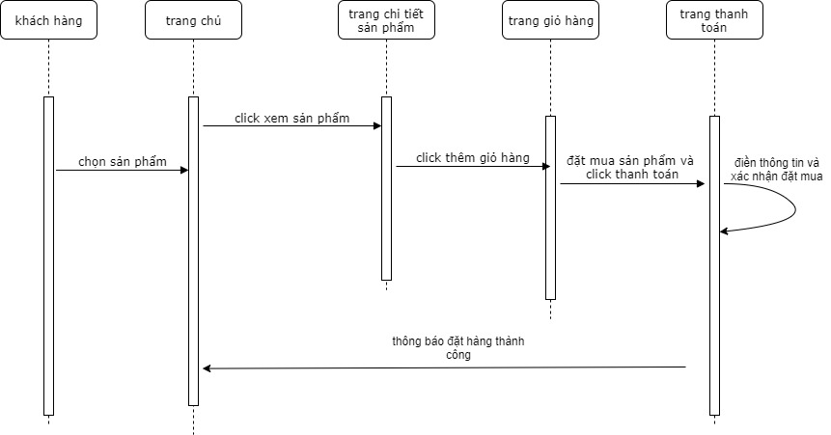
4.1 Phân tích thiết kế hệ thống
Hình 13: Sơ đồ tuần hàng tự chức năng mua hàng

Slide 21
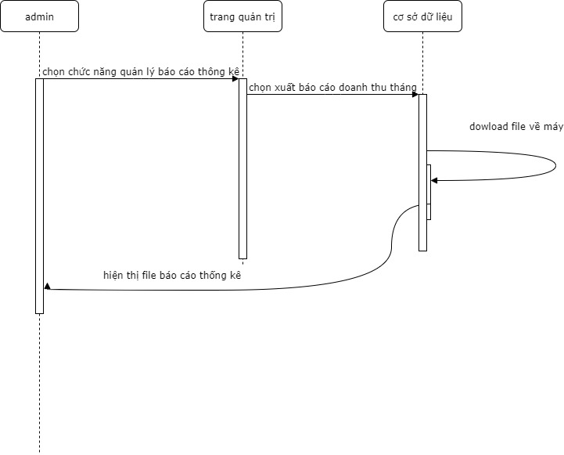
4.1 Phân tích thiết kế hệ thống
Hình 14: Sơ đồ tuần tự chức năng báo cáo thống kê

Slide 22
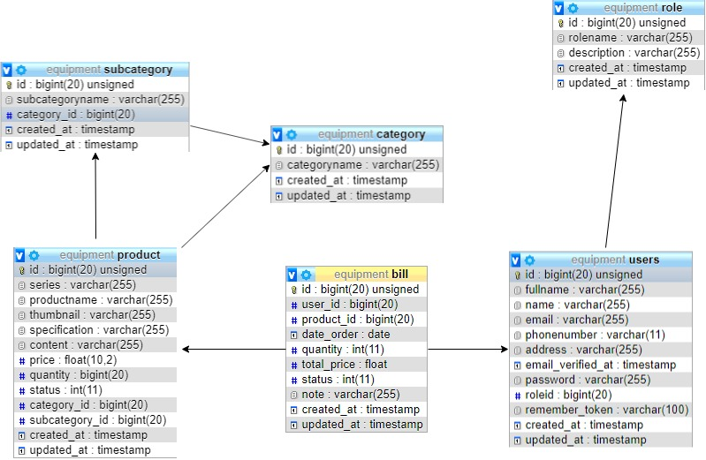
4.1 Phân tích thiết kế hệ thống
Hình 15: Mô hình quan hệ

Slide 23
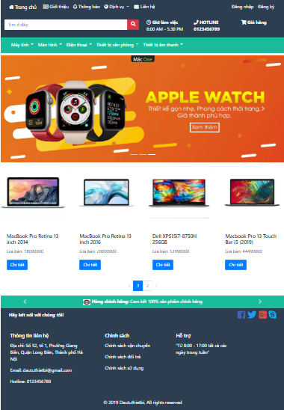
4.2 Thiết kế giao diện
Hình 16: Trang chủ

Slide 24
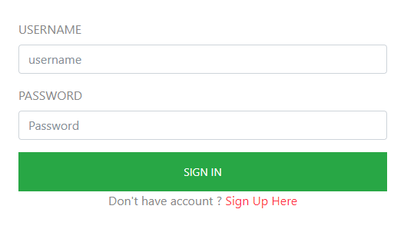
4.2 Thiết kế giao diện
Hình 17: giao diện đăng nhập

Slide 25
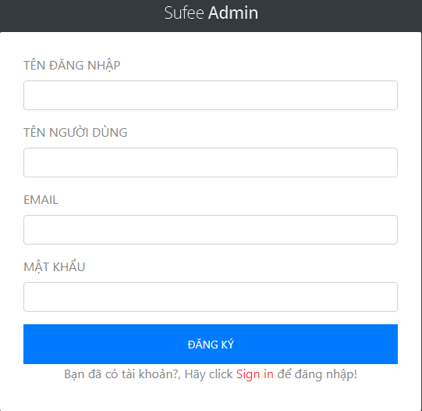
4.2 Thiết kế giao diện
Hình 17: giao diện đăng ký

Slide 26
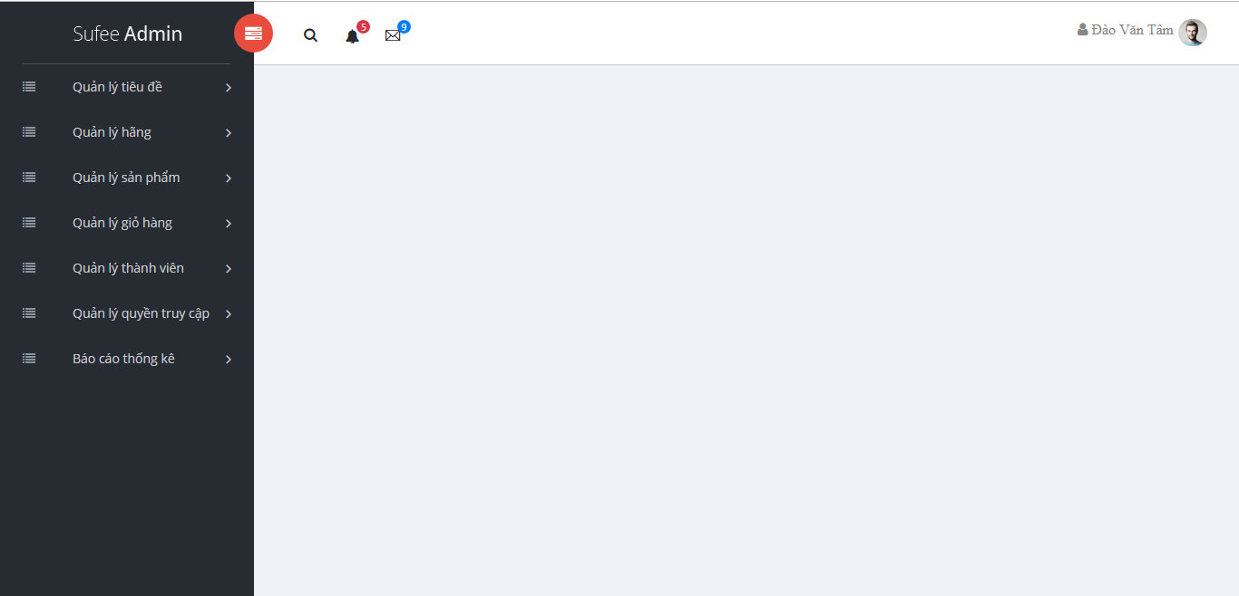
4.2 Thiết kế giao diện
Hình 18: Trang chủ quản trị

Slide 27
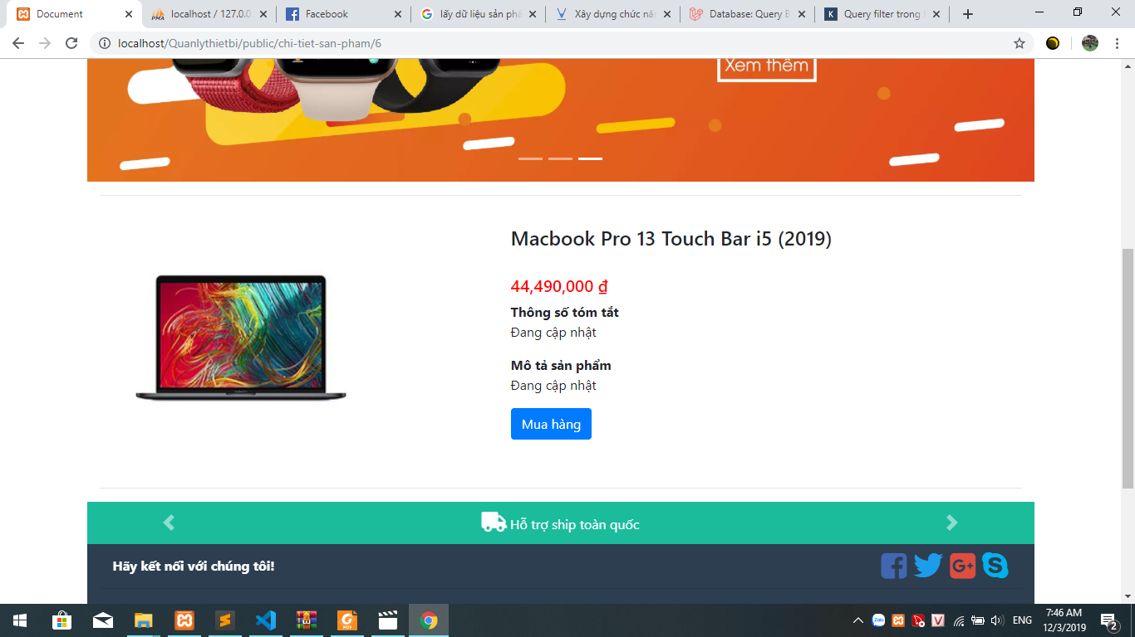
4.2 Thiết kế giao diện
Hình 19: giao diện chi tiết sản phẩm

Slide 28
5.Kết quả đạt được
Những kết quả đạt được:
Về kiến thức:
Tìm hiểu nắm bắt được kiến thức về phát triển ứng dụng web.
Thiết kế hệ thống: giao diện, database, …
Về kỹ năng:
Kỹ năng khảo sát thực tế, thu thập thông tin, xử lý dữ liệu phục vụ tìm hiểu và phát triển tài liệu lý thuyết và xây dựng ứng dụng.
Về tham khảo ý kiến:
Tiếp nhận ý kiến của giảng viên hướng dẫn, định hướng, công ty thực tập,…

Slide 29
5.Kết quả đạt được
Hệ thống thực hiện được các chức năng chính:
Tìm kiếm và xem thông tin về sản phẩm.
Quản lý tiêu đề.
Quản lý hãng.
Quản lý sản phẩm.
Quản lý thành viên.
Thống kê – Báo cáo.

Slide 30
6.Kết luận và hướng phát triển
6.1 Kết luận
➢ Hệ thống đáp ứng được các yêu cầu:
- Hệ thống xây dựng có giao diện tương đối thân thiện, dễ sử dụng.
- Đã xây dựng được tương đối đầy đủ các chức năng đưa ra.
Các chức năng được xây dựng hoạt động tốt.
6.2 Hướng phát triển
Chương trình vẫn sẽ được xây dựng để hoàn thiện hơn. Những nội dung cần tiếp tục phát triển:
- Tích hợp cổng thanh toán trực tuyến bằng thẻ tín dụng.
Xây dựng chức năng mã giảm giá.
Xây dựng chức năng shipcode

Slide 31


